Slide 2
INFORME DE RESULTADOS Nombre de la actividad: La transformación digital como motor de oportunidades justicia e igualdad Ministerio de Justicia y del Derecho 2023
¡MinJusticia te escucha!

Slide 3
Contenido
1. Objetivo del informe………………………………………………………………………………………. | X pág.
2. Fases de la acción de diálogo…………………………………………………………………………… | x
3. Resultados y evidencias por fase……………………………………………………………………….. | x
4. Conclusiones………………………………………………………………………………………………. | x
¡MinJusticia te escucha!
www.minjusticia.gov.co

Slide 4
1. Objetivo del Informe
Socializar la importancia de la trasformación digital para contribuir en el acceso a la justicia, que impacte de manera positiva a las ciudadanas y ciudadanos en todo el territorio nacional y se fortalezca en, para y desde la entidad y el sector.
¿Para qué?
www.minjusticia.gov.co

Slide 5
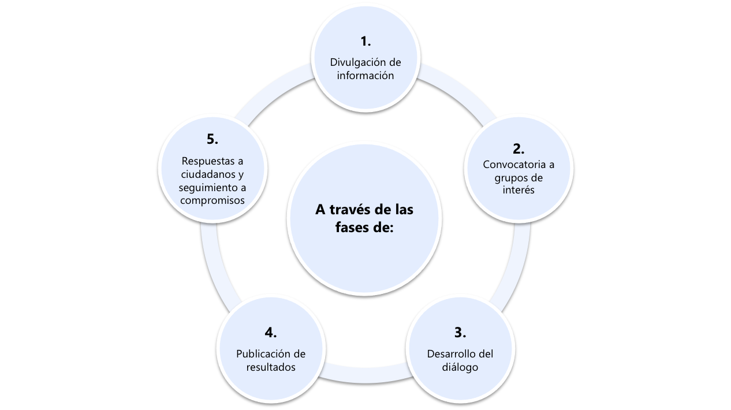
2. Fases de la acción de diálogo
¿Cómo se
desarrolló?
www.minjusticia.gov.co

Slide 6
3. Resultados y evidencias
3. 1. Divulgación de información
Fecha de inicio
08/06/2023
Fecha de finalización
20/06/2023
Canales de divulgación
Mailing, redes, pantallas, televisores
www.minjusticia.gov.co

Slide 7
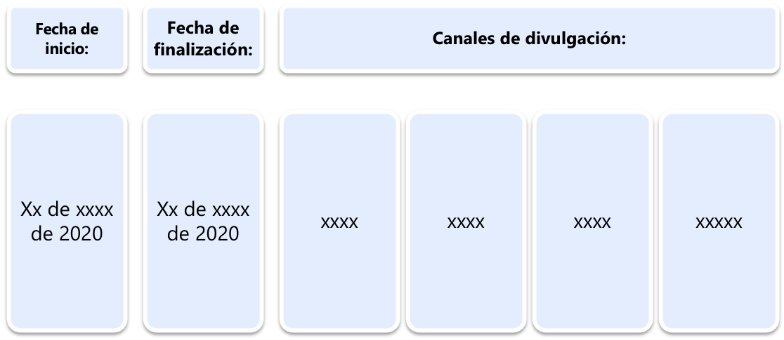
3. Resultados y evidencias
3.2. Convocatoria a grupos de valor
20/03/2023
08/06/2023
Mailing
Redes
Fondo
Ascensores
www.minjusticia.gov.co

Slide 8
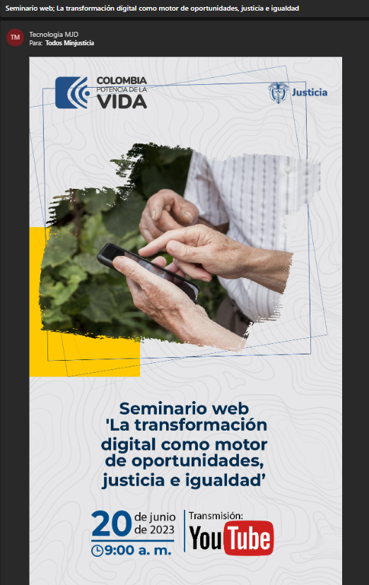
3. Resultados y evidencias
3.2. Convocatoria a grupos de valor
Invitación
www.minjusticia.gov.co

Slide 9
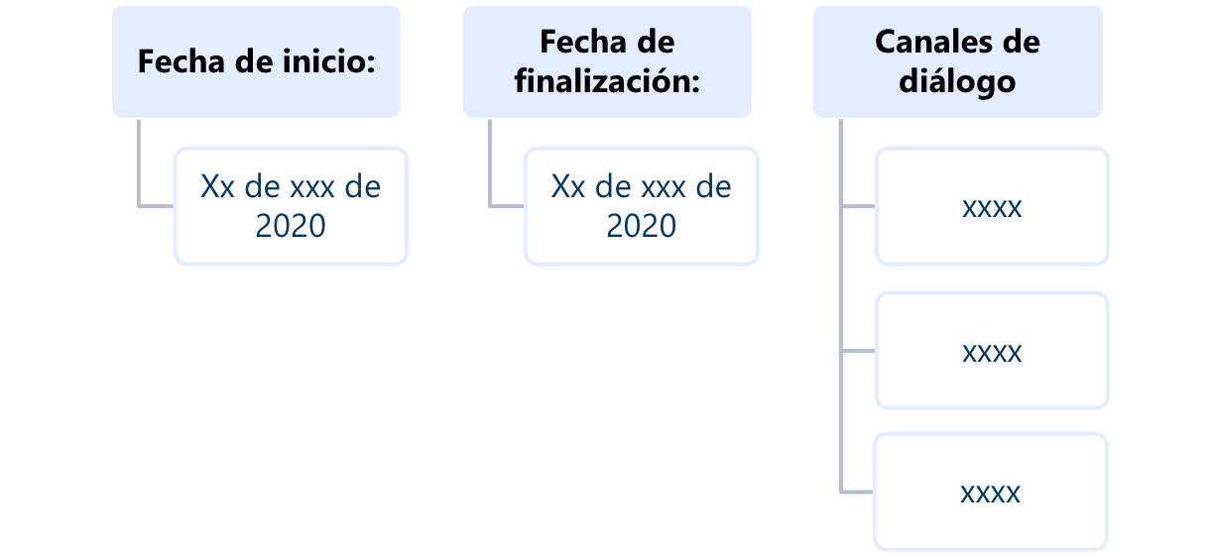
3.3 Desarrollo del diálogo
20/06/2023
20/06/2023
Canal de YouTube MJD
www.minjusticia.gov.co

Slide 10
3.3 Desarrollo del diálogo
Se recibió un total de participaciones 1200 de la ciudadanía.
www.minjusticia.gov.co

Slide 11
3.3 Desarrollo del diálogo
Calificación | Nª votaciones
5. Muy satisfecho | 65%
4. Satisfecho | 20%
3. Conforme | 15%
2. Insatisfecho | 0%
1. Muy insatisfecho | 0%
Total | 63 ciudadanos calificaron
De 1 a 5, siendo 1 la calificación más baja y 5 la más alta, ¿qué calificación le daría a su experiencia?
www.minjusticia.gov.co

Slide 12
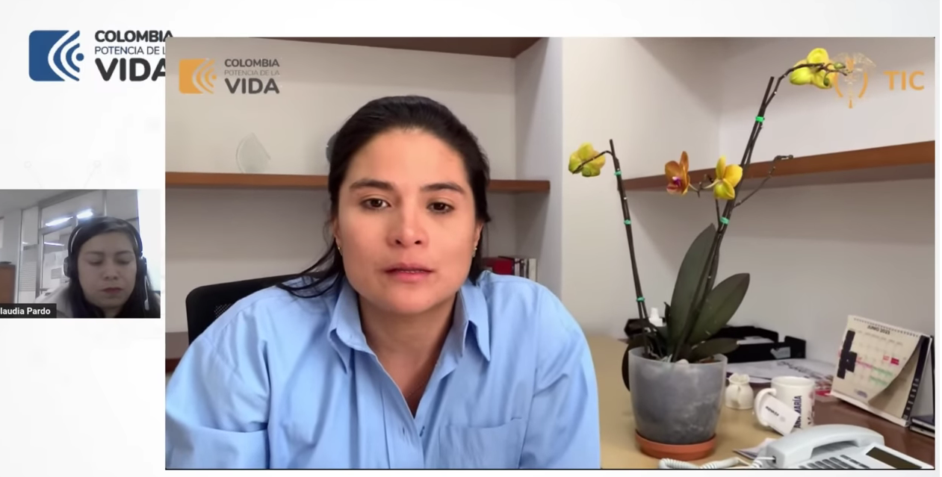
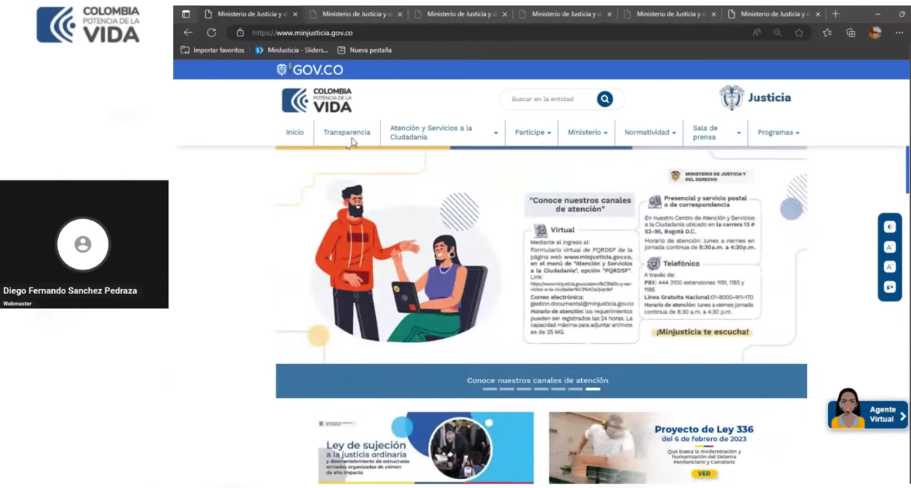
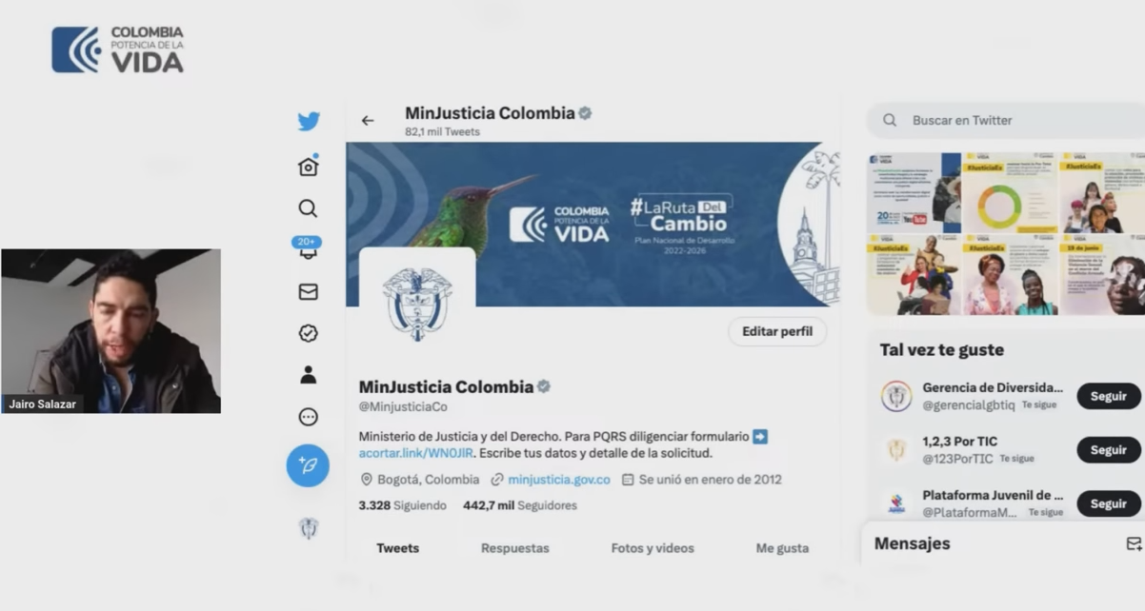
3.3 Desarrollo del diálogo
Evidencias
Link de evento: (135) La transformación digital como motor de oportunidades, justicia e igualdad. - YouTube
www.minjusticia.gov.co

Slide 13
3.4 Publicación de Resultados
www.minjusticia.gov.co

Slide 14
3.4 Publicación de Resultados
Evidencias
www.minjusticia.gov.co

Slide 15
3.5. Respuestas a ciudadanos y seguimiento a compromisos
Se emitieron respuestas para el xxx% de los comentarios recibidos en la participación de la ciudadanía
Para conocer el detalle de las respuestas y seguimiento a compromisos
Consulta en: xxxxxxxxx
¡MinJusticia te escucha!
www.minjusticia.gov.co

Slide 16
4. Conclusiones
1. Los espacios generados a través del área de Tecnología permiten acercar al ciudadano a la justicia de una manera eficiente.
2, Las herramienta tecnológicas facilitan los tramites y servicios a la ciudadanía, generando un impacto positivo en sus quehaceres.
3. Se deben seguir desarrollando espacios donde se permita socializar las herramientas digitales a las cuales la ciudadana puede tener alcance.
4. Se rompe el paradigma de la resistencia al cambio logrando acercar a los ciudadanos a nuestros servicios y asegurar su usabilidad de manera eficiente.
www.minjusticia.gov.co

Slide 17
Colombianos
muchas gracias por su participación
www.minjusticia.gov.co

